Slide 1
jQuery事件管理
多管闲事和一问到底对于编程的意义
jQuery源码分析系列课程
——余昊

Slide 2
请说出事件委派的原理
？？？
答：…我一般用jQuery来进行事件委派。

Slide 3

可是既然事件委派的基础原理是依靠事件冒泡，那委派的事件可以阻止冒泡吗，如果可以，是从委派的元素开始还是以被委派的元素开始呢？
再瞎问弄死你啊~~
。。。。。。

Slide 4
事件冒泡
事件在DOM树中会传播，IE与网景之争的那段日子里，一共有两种事件传播方式：捕获（网景）与冒泡（IE）。最后IE win。

Slide 5
jQuery
一个足以改变整个前端行业的js库。
用jQuery管理事件是非常方便的，归功于它统一的绑定事件方法，事件委派和自定义事件的功能。

Slide 6
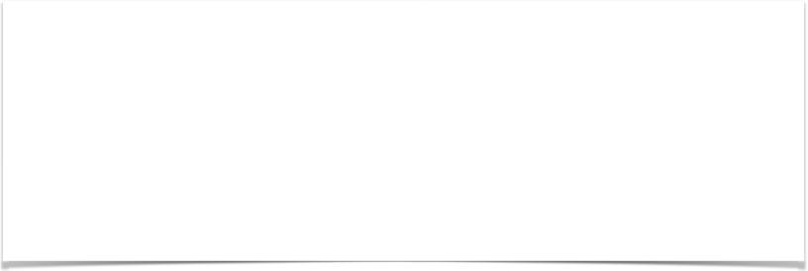
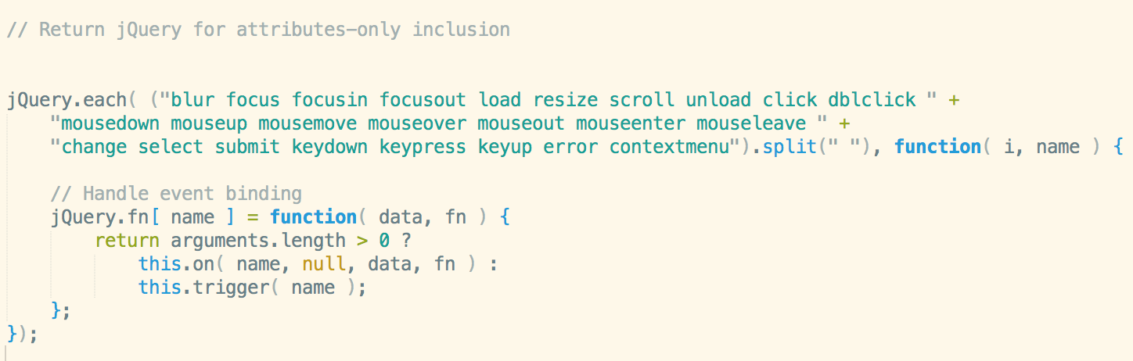
jQuery事件管理
jQuery中所有绑定事件的API，最终都指向on方法，所以on方法是jQuery事件绑定最底层的方法。

Slide 7
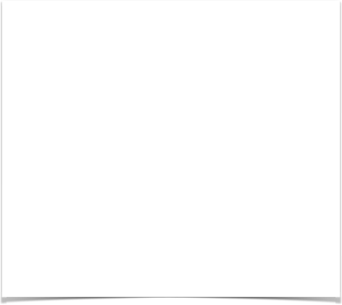
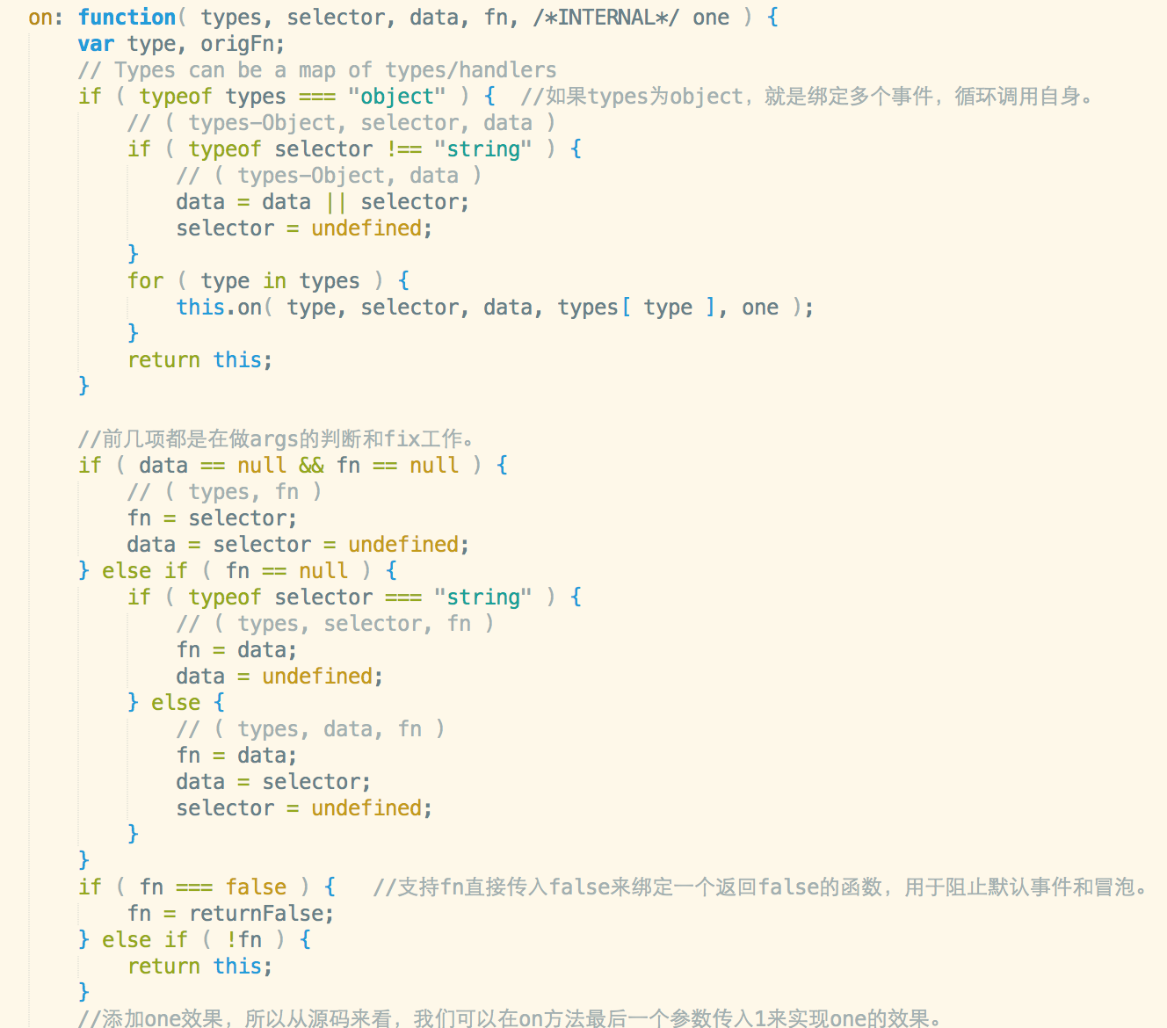
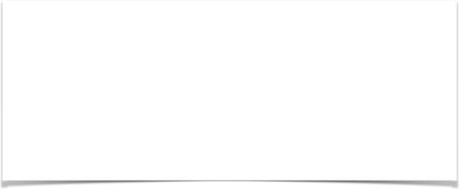
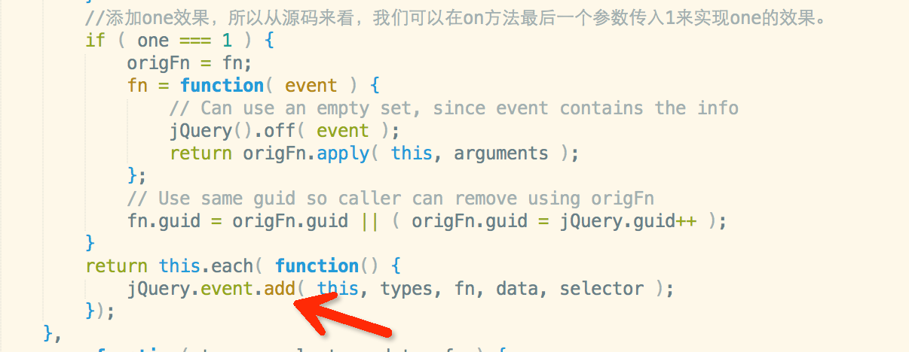
jQuery.fn.on
jQuery.fn.on方法实际上就是一个fix参数的方法，在方法的最后，它调用了一个内部的jQuery.event.add方法。

Slide 8
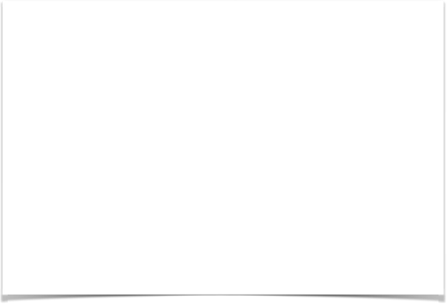

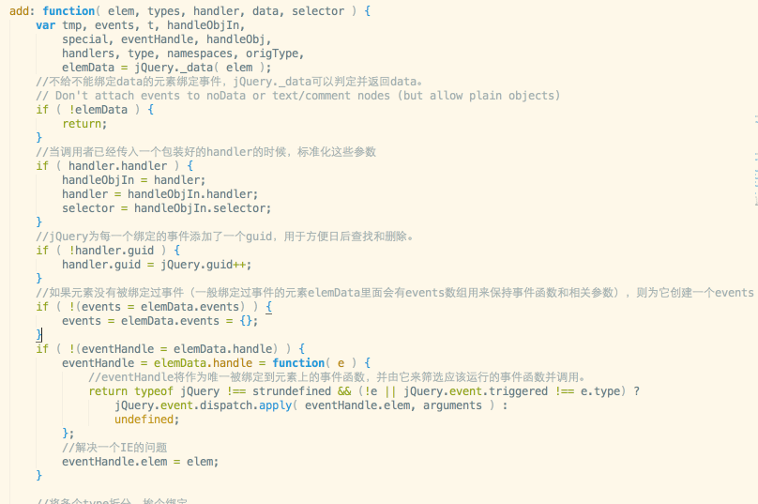
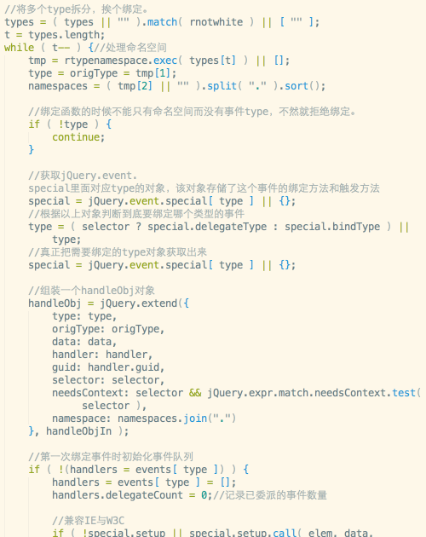
jQuery.event.add
add方法是jq把事件绑定到元素 上的底层方法。但是它并不是 真的用浏览器方法绑定在元素 上，而是绑定了一个代理方法。

Slide 9
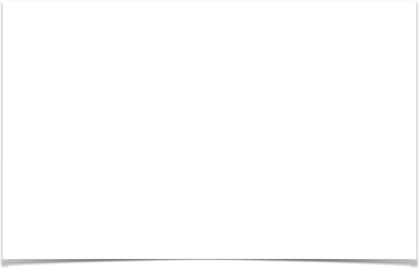
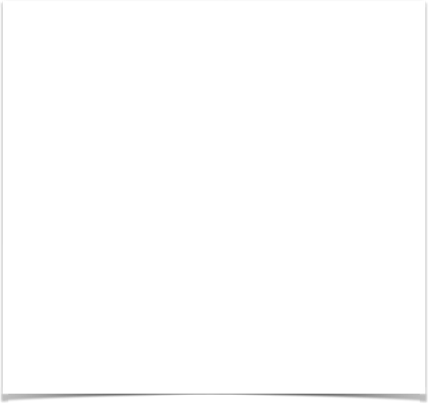
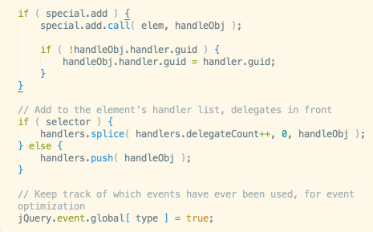
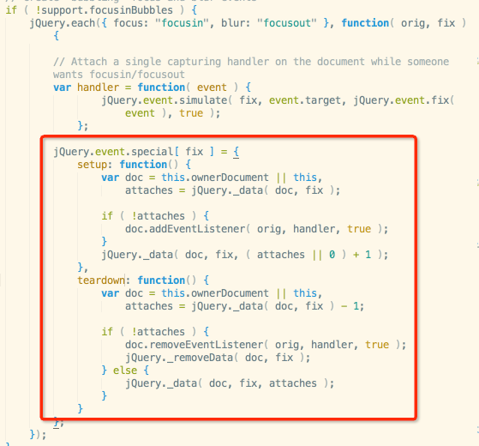
jQuery.event.add
special.add是对focus相关 事件做的一个兼容处理。 而下一步操作，是将bind 函数与delagate函数分别插 入事件队列的尾部与头部， 实现『冒泡』的效果。

